Slide 1

Читаешь ты, читаю Я, читает вся моя Семья!
Работу выполнила ученица 5 класса МБОУ Новоусинской ООШ Смелова Регина

Slide 2
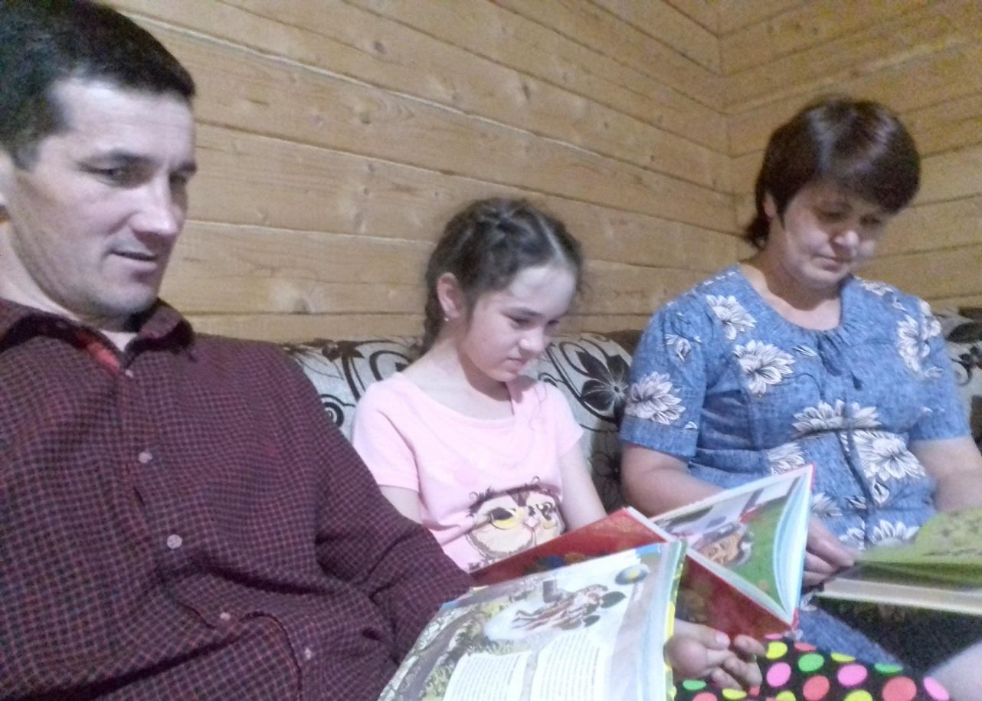
Расскажу я Вам, друзья,
Про наше увлечение:
Мама, папа ну и я
Очень любим чтение!

Slide 3
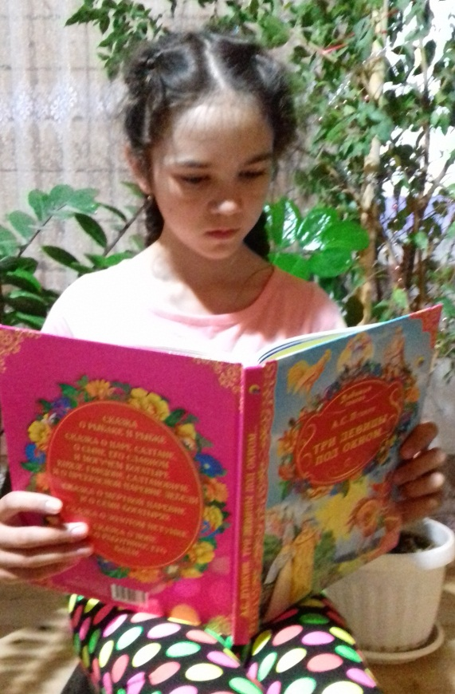
Сказки Пушкина читаю…
Лишь читать я научилась-
Жизнь моя переменилась!

Slide 4
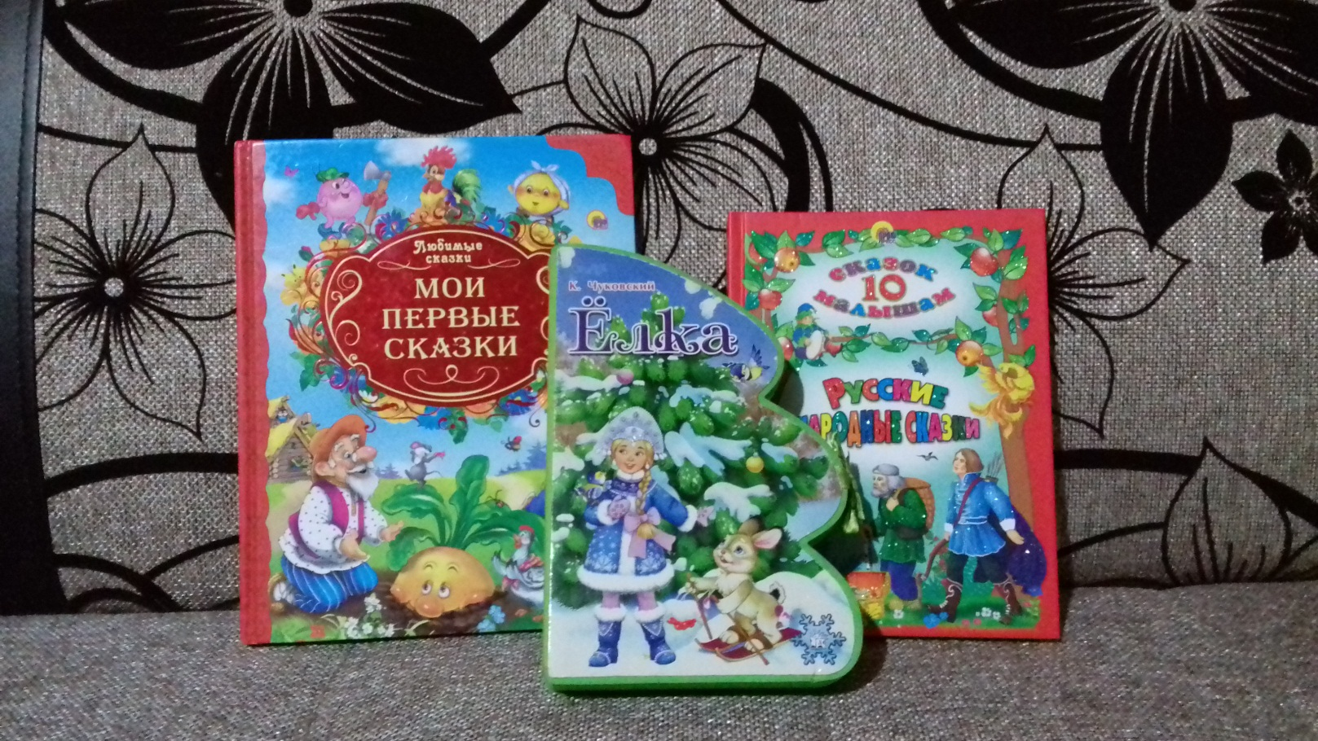
Мои первые книги
Стала мир я узнавать,
Стала больше понимать

Slide 5
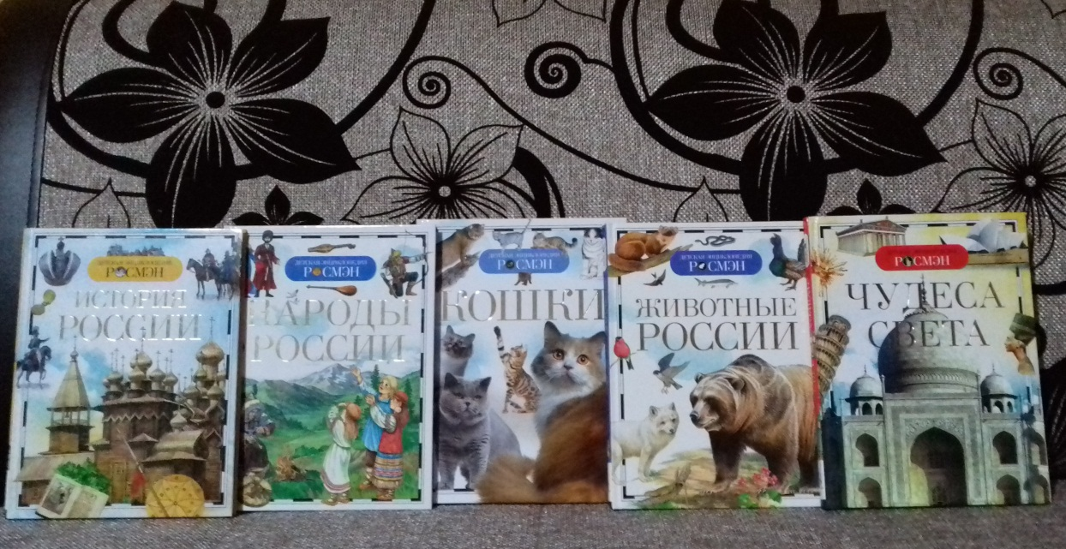
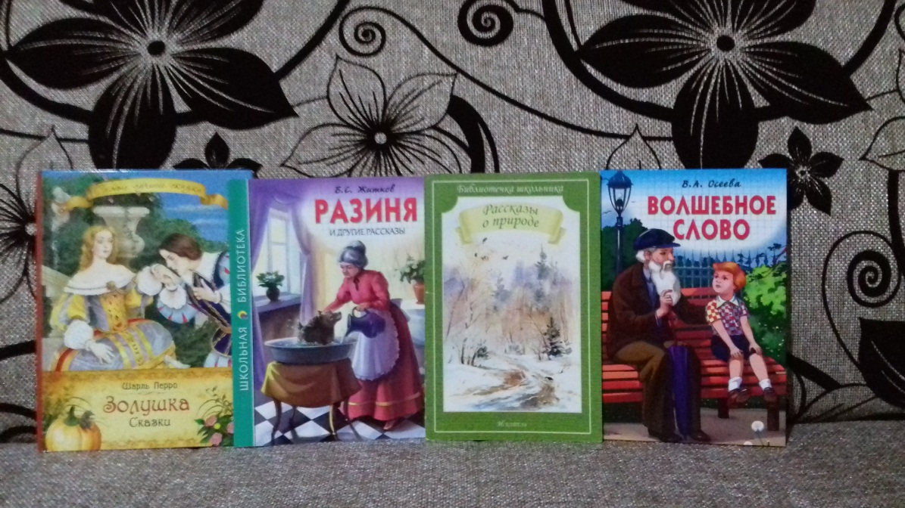
Мои любимые книги

Slide 6
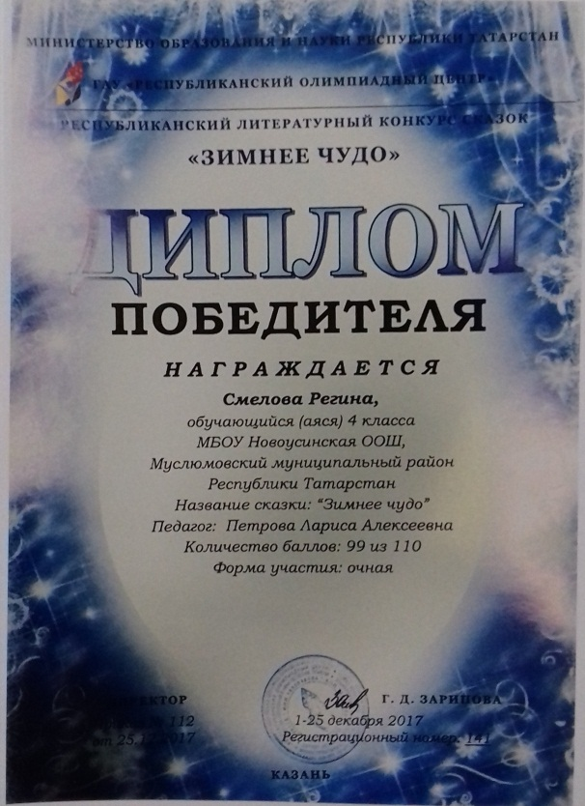
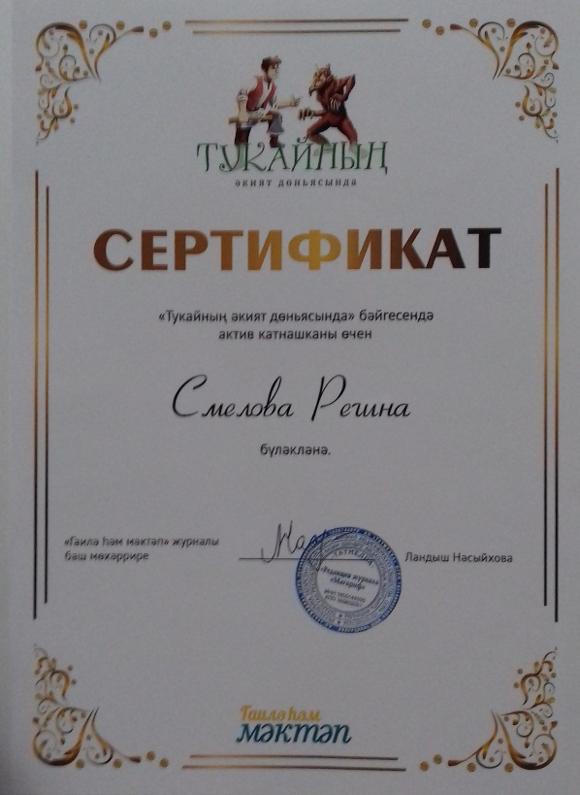
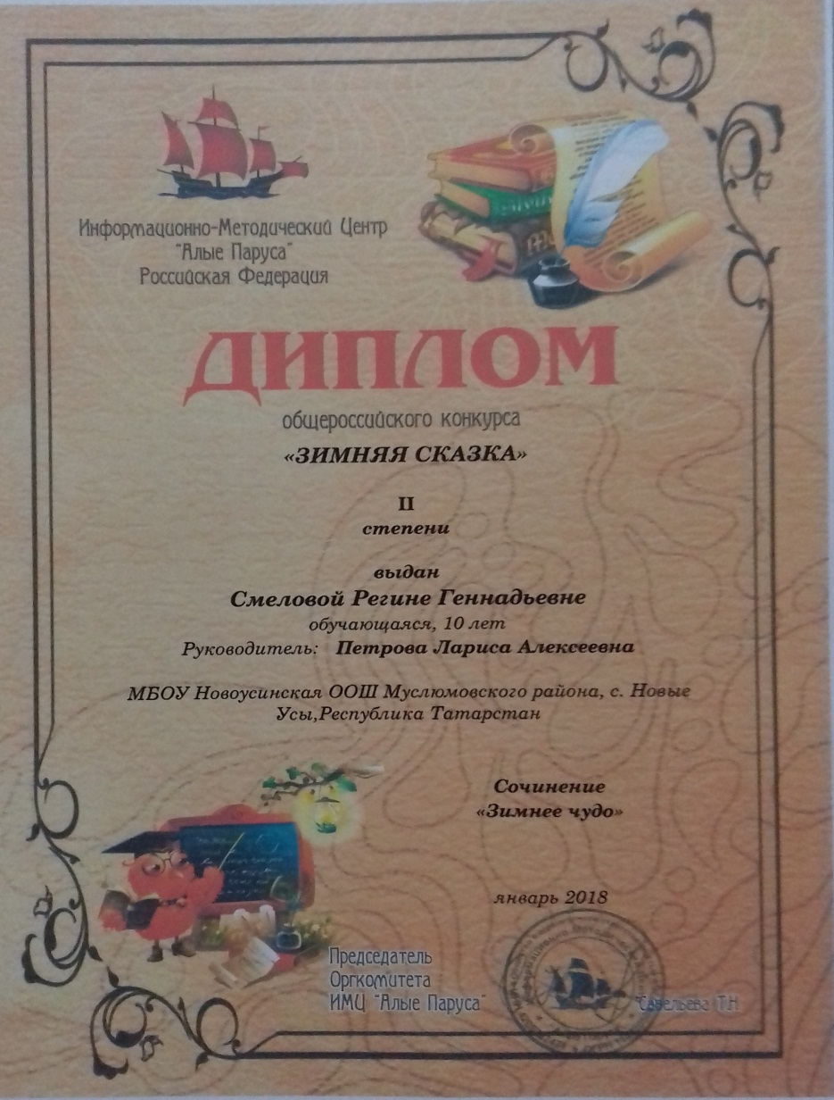
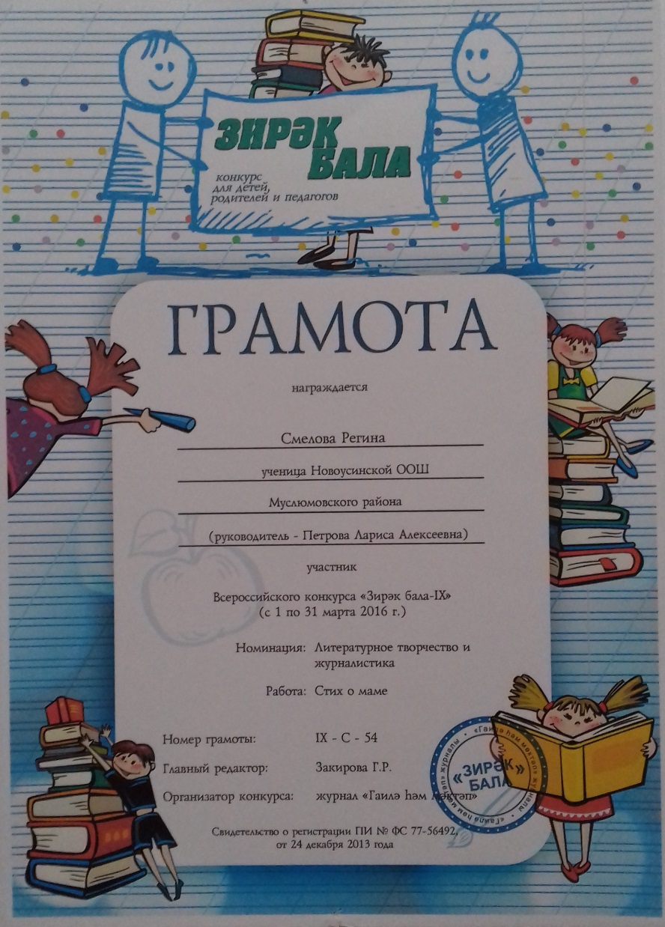
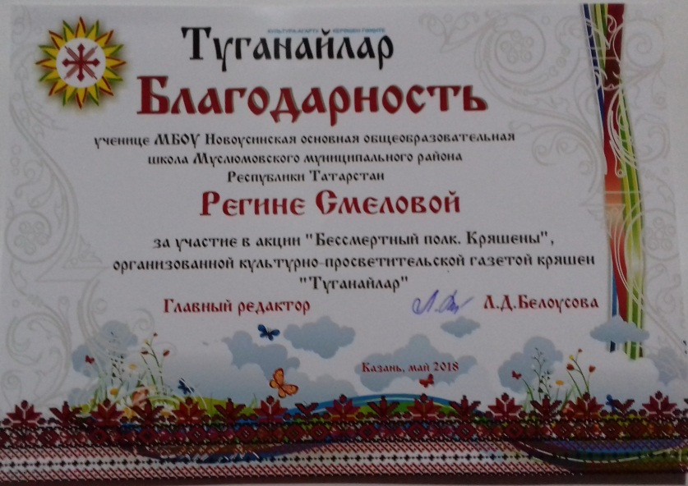
Мои первые достижения

Slide 7
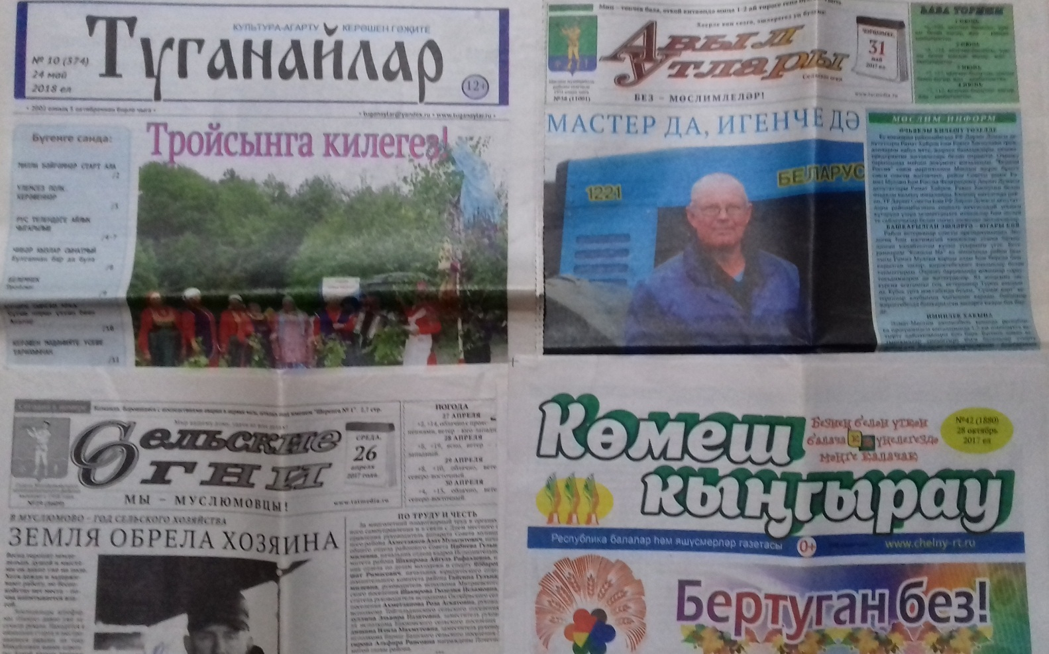
В этих печатных изданиях публиковались мои произведения

Slide 8
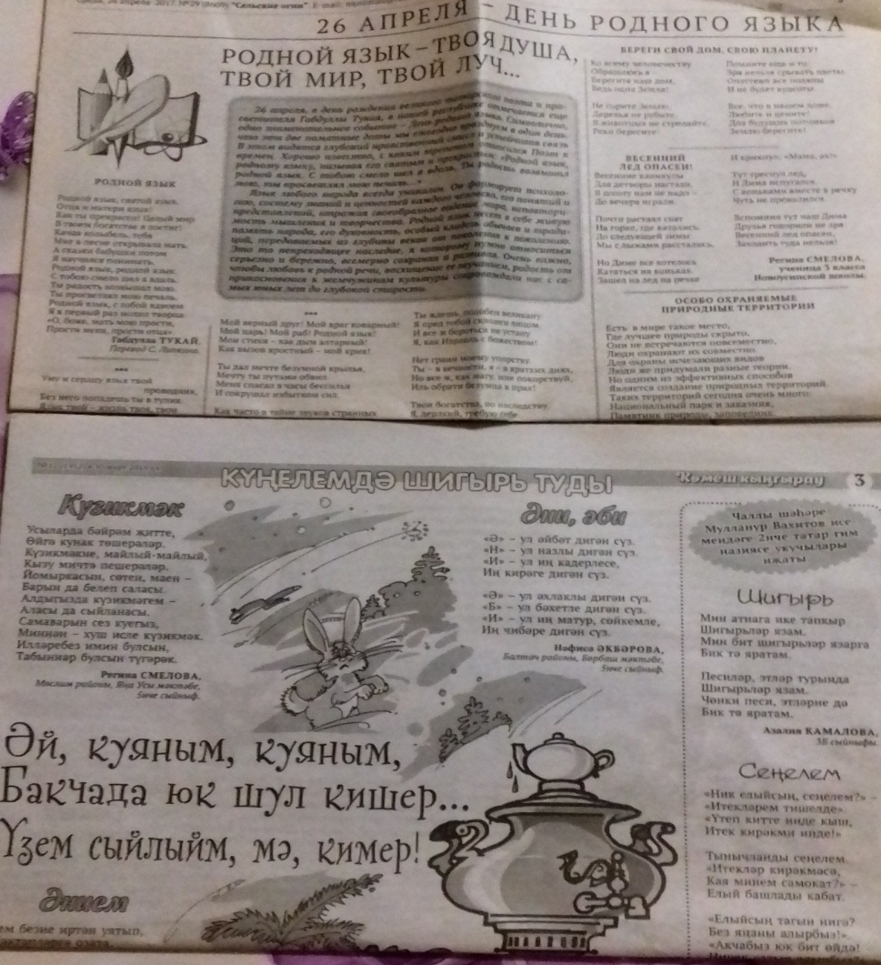
Время зря своё не трачу-
Уж стишок готов в придачу

Slide 9
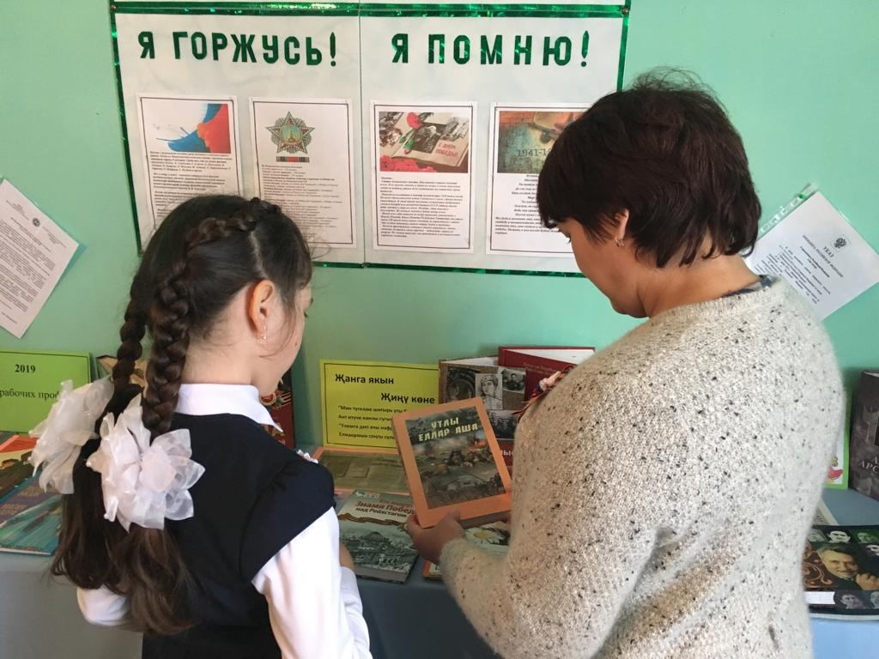
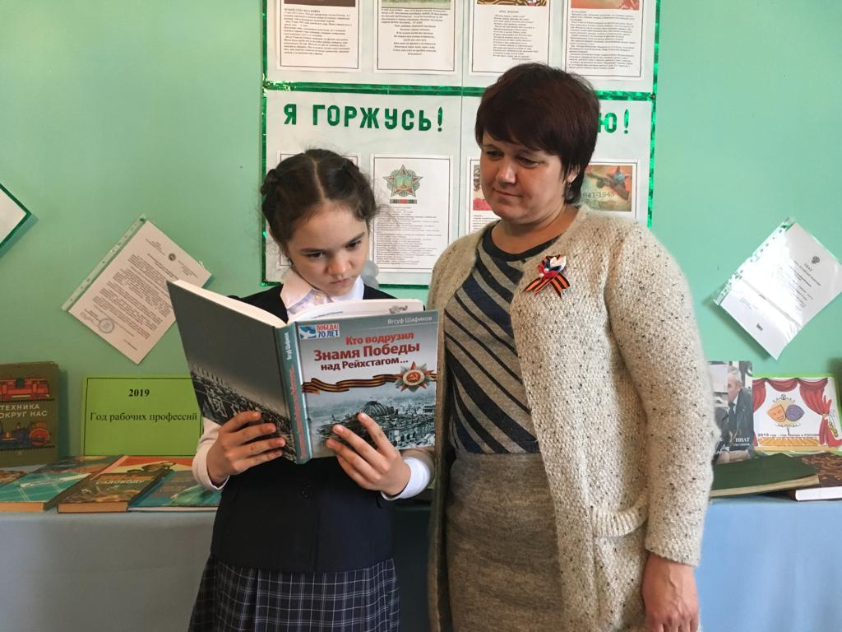
В сельской библиотеке

Slide 10
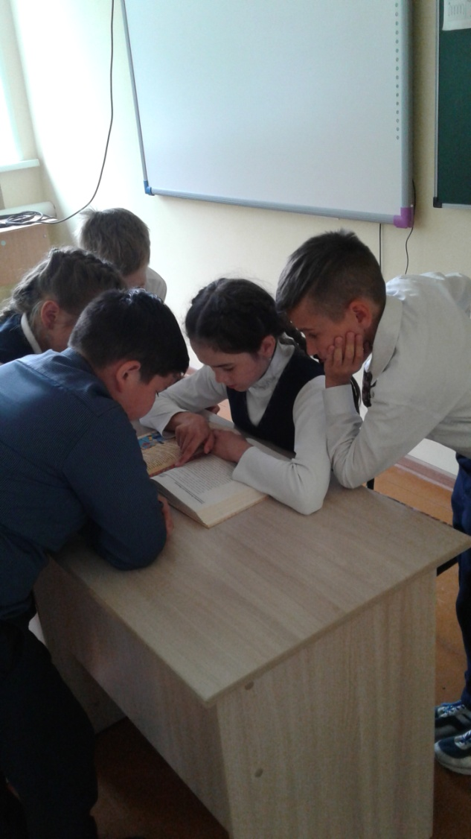
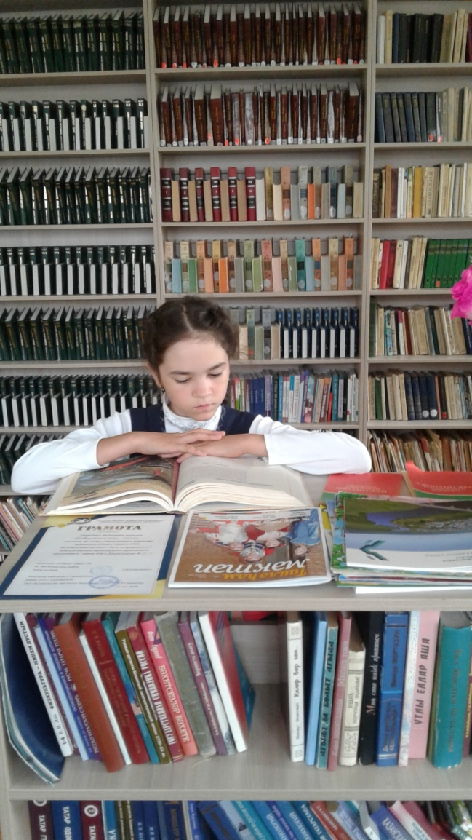
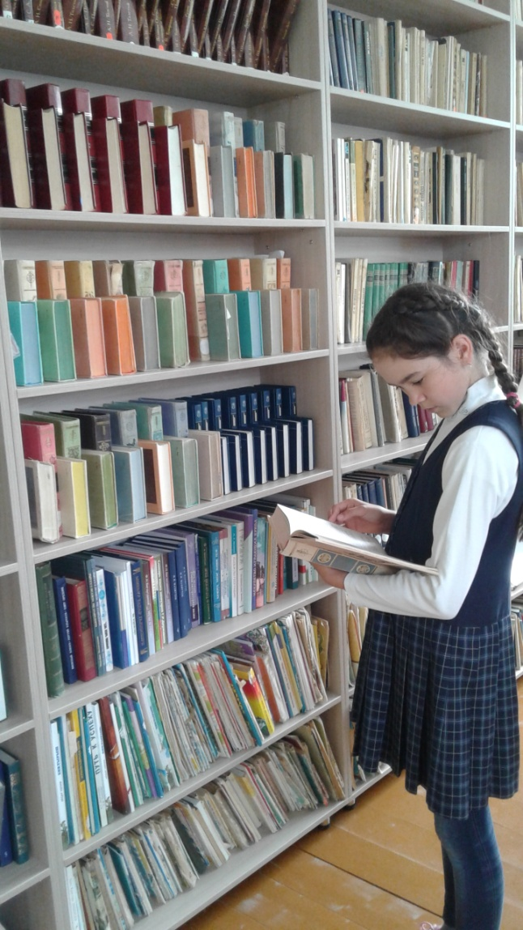
Любимое место в школе

Slide 11

«Кто много читает,
тот много знает»
Спасибо за внимание!

